Slide 1

Mana
Ethereum client in Elixir
Ayrat Badykov
Notes:
Добрый день. Меня зовут Айрат Бадыков, я core разработчик маны - клиента эфириума на эликсире. Cегодня я расскажу, подходит ли эликсир для блокчейна, из чего состоит мана и как она появилась. Также обзорно пройдусь по Эфириуму когда буду рассказывать о разных частях маны. Если останется время, расскажу про поиск нод в мане. Это вторая более лайтовая версия доклада. Я понимаю, что многие вещи будут непонятными для вас в этой презентации. Поэтому я постарался сделать ее как можно доступной. Чтобы у вас не было выражения лица

Slide 2


Slide 3

Acknowledgements
Notes:
Но сначала хочу поблагодарить POA за то, что предоставила мне возможность работать над данным проектом. Начало работы. POA - это сайдчейн Эфириума с алгоритмом консенсуса Proof of Authority. Об алгоритмах консенсуса я расскажу чуть позже.

Slide 4

Notes:
Что же такое Эфириум? Вы можете сказать, что эта еще одна криптовалюта.

Slide 5

Notes:
Что криптовалют сейчас как собак на улице. Что вокруг криптовалют слишком много хайпа и что у этой технологии нет будущего.

Slide 6
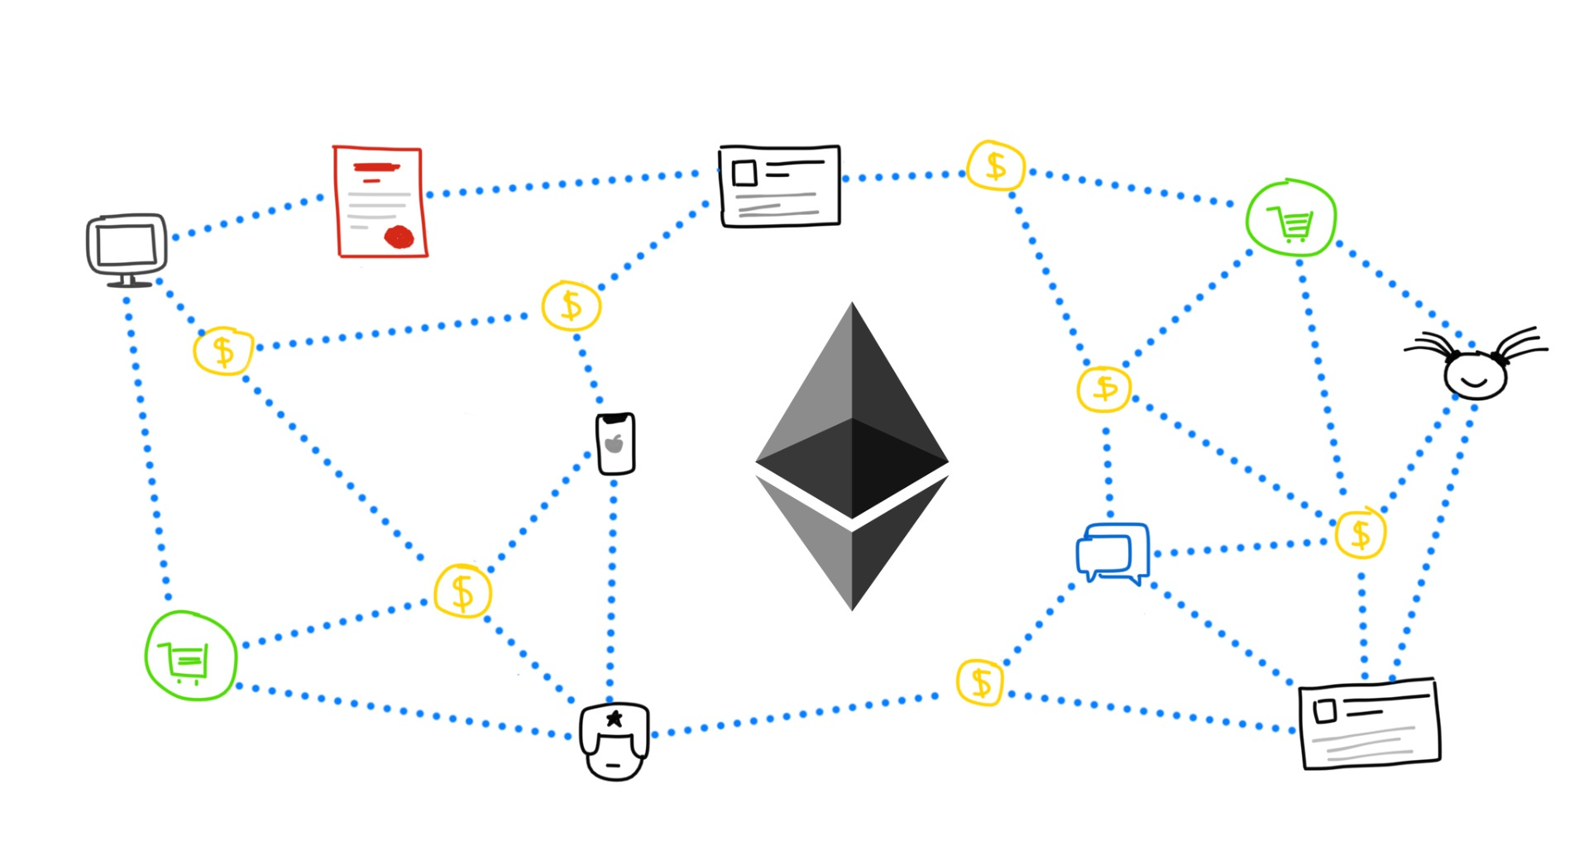
Ethereum
Notes:
но у Этериума есть одна особенность, которая и отличает ее от других криптовалют - у него есть Тьюринг полная виртуальная машина, на самом деле квази Тьюринг полная, но не будем вдаваться в подробности.
Поэтому Этериум можно рассматривать как распределенный компьютер, который выполняет небольшие программы - смарт контракты.

Slide 7
Ethereum clients
Parity (Rust)
Geth (Go)
Pyethereum (Python)
...
Notes:
Существует несколько клиентов Эфириума. Самые популярных из которых - это Парити на Расте, Geth на go и pyetherum на питоне. Почему их несколько? Для того, чтобы валидировать, что протокол работает верно и он непротиворечивый. Мы пишем еще один клиент на Эликсире. Но возникает вопрос.

Slide 8





Is Elixir suitable for Ethereum?
Notes:
Подходит ли Эликсир для написания блокчейнов и для Эфириума, в частности? Известно, что эликсир имеет не самую лучшую вычислительную производительность. Чтобы ответить на этот вопрос нам нужно понять, где именно нужна эта производительность. Это приводит нас к следующему слайду.

Slide 9
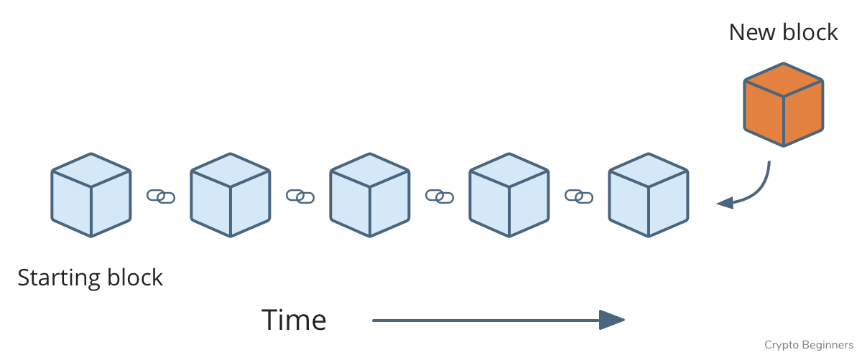
https://crypto-beginners-media-storage.s3-ap-southeast-2.amazonaws.com/static/img/blockchain_illustration.png
Notes:
Блокчейны сортируют и валидируют транзакции в общем реестре и в конечном итоге предоставляют возможно понять истину с течением времени. Без центрального посредника, участники сети, которые и составляют систему должны найти способ проверить валидность того, что добавляется в реестр, используя набор предопределенных правил. Этот набор правил и называется алгоритмом консенсуса.

Slide 10

Notes:
Алгоритм консенсуса можно предстваить в виде котика, который стоит у двери не пускает вас, если вы не принесли ему еды.

Slide 11
Consensus algorithms
Proof of Work
Proof of Stake
Proof of Authority
Notes:
Самые популярные из них это Proof of Work, Proof of Stake и Proof of Authority.

Slide 12

Notes:
Первый успешный алгоритм консенсуса Используется Эфириумом и Биткоином. POW требует от участников решения вычислимо сложной задачи, ответ которой можно легко быть проверен другими участниками.

Slide 13
Proof of Work
hard, useless problem
a lot of computational power
a significant amount of energy

Slide 14

Notes:
Используя то же сравнение алгоритма консенсуса с котиком. Proof of Work - это работящий котик в каске, который решаем тяжелую задачу

Slide 15
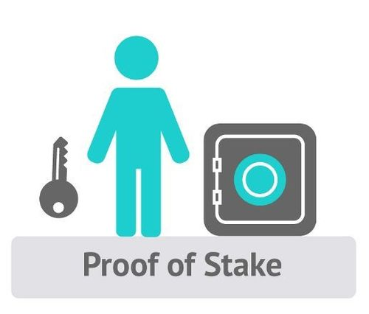
Notes:
Набор валидаторов по очереди выбирают и голосуют за следующий блок и вес голоса валидатора зависит от размера его депозита. POW останавливает плохое поведение, делая его вычислимо сложным. POS останавливает плохое поведение передавая валидацию пользователям, которым есть, что терять.при плохом поведении из депозит отнимается.

Slide 16
Proof of Stake
depends on a validator’s economic stake
number of tokens you own matter
small numbers of people own the majority of stakes

Slide 17

Notes:
Опять сравниваем с котиком. Proof of Stake - это богаты котик, у которого есть депозит, с помощью которого он голосует за следующий блок.

Slide 18

Notes:
POA - модификация алгоритма POS. в POA сетях транзакции и блоки валидируются одобренными аккаунтами, известными как валидаторы. Валидаторы используют специально ПО для укладывания транзакций в блоки. Единственное, что требуется от валидатора поддержка своей ноды. В случае компроментации валидато несет финансовые потери.

Slide 19
Proof of Authority
modification of Proof of Stake
identity as a stake
verified personal identities

Slide 20
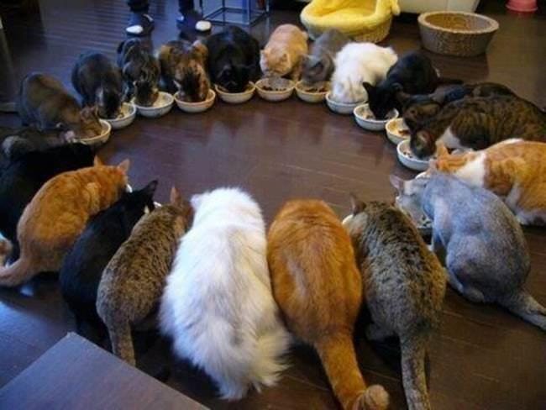
Notes:
Proof of Authority - это набор котиков, которые по очереди голосуют за следующий блок.

Slide 21

Is Elixir suitable for Ethereum?
Notes:
Как видим вычислительная производительность требуется только для первого алгоритма консенсуса - POW. Учитывая, что сейчас набирают популярность POS и POA сети, к тому же Эфириум скоро перейдет к Касперу - POS алгоритму, Эликсир подходит для написания блокчейнов.

Slide 22


Mana
Notes:
Как было сказано ранее мана начала свое существование как независимый опен соурс проект около 2 лет нащад. Сейчас над ней трудится команда из четырех человек. Представлители Маны участвуют во встречах Core разработчиков Эфириума. Вся разработка и управление задачами ведется на гитхабе. Теперь наконец перейдет к самомк проекту.

Slide 23
Project structure
ExRLP - binary encoding
MerklePatriciaTree - data structure for key-value storage
EVM - Ethereum virtual machine
Blockchain - block validation
ExWire - p2p layer
Notes:
Мана - это амбрела приложение, котороя включает в себя 4 подпроекта в самом амбрелла приложение и одну библиотеку ExRLP. Эти проекты:
ExRLP - библиотека для кодировки бинарных данных,
MerklePatriciaTree - древовидная структура данных, используемая для хранения пар ключ-значение, основной способ хранения данных в Этерикме,
EVM - виртуальная машина эфириума
blockchain - валидация блоков и транзакций и запись их в базу данных,
ExWire - p2p протокол для взаимодействия нод в сети. Сейчас я расскажу о каждом проекте по отдельности.

Slide 24
ExRLP
Ethereum’s homebrew binary encoding
simplicity of implementation
guaranteed absolute byte-perfect consistency
Notes:
ExRLP - это реализация RLP кодировки бинарных данных эфириума. Эта кодировка была написана и используется только в Эфириуме. Основные ее преимущества - простота реализации и побайтовая однозначность.

Slide 25

Notes:
Rlp можно представить в виде котика который поедает вавши данные и перерабатывает их в свой нечитаемый формат.

Slide 26
ExRLP - recursive length prefix
defprotocol ExRLP.Encode do def encode(value, options \\ []) end defimpl ExRLP.Encode, for: BitString do ... end defimpl ExRLP.Encode, for: Integer do ... end defimpl ExRLP.Encode, for: List do ... end
iex> [[[]], []] |> ExRLP.Encode.encode <<195, 193, 192, 192>> iex> [42, "eth"] |> ExRLP.Encode.encode <<197, 42, 131, 101, 116, 104>> iex> [42, ["sun", "moon", 5]] |> ExRLP.Encode.encode <<204, 42, 202, 131, 115, 117, 110, 132, 109, 111, 111, 110, 5>>
Notes:
Как следует из названия RLP (recursive length prefix) - это рекурсивная кодировка и может включать строки, числа и списки любой вложенности. У нас в проекте мы реализовали эту кодировку с помощью рекурсивных протоколов

Slide 27
@spec encode_item(binary()) :: binary()
defp encode_item(<<byte>> = item) when byte_size(item) == 1 and byte < 128 do
item
end
defp encode_item(item) when is_binary(item) and byte_size(item) < 56 do
prefix = 128 + byte_size(item)
<<prefix>> <> item
end
defp encode_item(item) do
be_size = Utils.big_endian_size(item)
byte_size = byte_size(be_size)
<<183 + byte_size>> <> be_size <> item
end
Notes:
Огромное преимущества Elixir’а для реализации этой кодировки - это возможность делать гарды с использованием паттерн матчинга строк. Видим получаются аккуратные маленькие методы и код хорошо читается и понимается. Теперь посмотрим на реализация на питоне

Slide 28
if b0 < 128: # single byte
return (b'', bytes, 1, start)
elif b0 < SHORT_STRING: # short string
if b0 - 128 == 1 and rlp[start + 1] < 128:
raise DecodingError('Encoded as short string although single byte was possible', rlp)
return (rlp[start:start + 1], bytes, b0 - 128, start + 1)
elif b0 < 192: # long string
ll = b0 - 183 # - (128 + 56 - 1)
if rlp[start + 1:start + 2] == b'\x00':
raise DecodingError('Length starts with zero bytes', rlp)
len_prefix = rlp[start + 1:start + 1 + ll]
l = big_endian_to_int(len_prefix) # noqa: E741
if l < 56:
raise DecodingError('Long string prefix used for short string', rlp)
return (rlp[start:start + 1] + len_prefix, bytes, l, start + 1 + ll)
elif b0 < 192 + 56: # short list
Notes:
Это метод с кучей вложенных if’ов и else if’ов

Slide 29
Merkle Patricia Tree (Trie)
cryptographically authenticated data structure
Key-value storage
O(log(n)) efficiency for inserts, lookups and deletes
Notes:
Merkle Patricia tree - криптографически скрепленная структура данных, которая может быть использована для хранения пар ключ-значение. Эта структура данных полностью детерминирована, что значит деревья с теми же данными полностью совпадают и хеши корней у них одинаковые. В качестве бекенда могут использоваться различные базы данных. В тестах и кэше у нас используются ets таблицы, в других окружениях rocksdb.

Slide 30
defmodule MerklePatriciaTree.DB do
@callback init(db_name) :: db
@callback get(db_ref, MerklePatriciaTree.Trie.key()) :: {:ok, value} | :not_found
@callback put!(db_ref, MerklePatriciaTree.Trie.key(), value) :: :ok
@callback delete!(db_ref(), MerklePatriciaTree.Trie.key()) :: :ok
@callback batch_put!(db_ref, Enumerable.t(), integer()) :: :ok
Notes:
Подключение разные бекендов сделано через behaviour. Вот определение поведения. Бекенды просто их имплементируют.

Slide 31
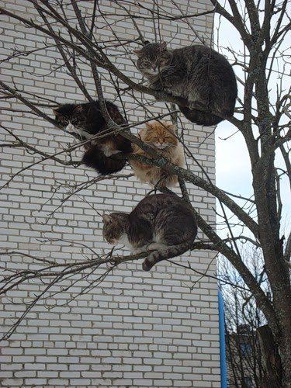
Notes:
Это дерево можно рассматривать как дерево из котиков. Каждый котик сожержит часть ключа.

Slide 32
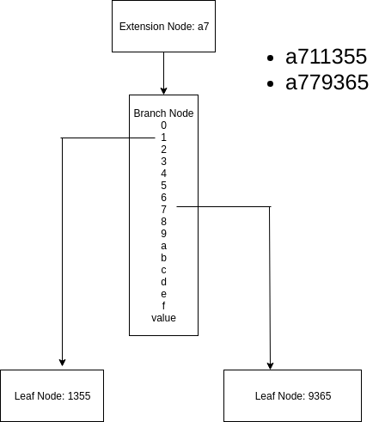
Notes:
В дереве Merkle Patricia есть 3 типа нод: Leaf, Extension, Branch. В нодах хранятся часть префикса ключа. Leaf - это конечная нода, то есть если идти от корня для leaf ноды собирается весь ключ. Extension нода - это промежуточная нода которая содержит часть ключа, бранч нода - тоже промежуточная нода с 16 поддервьями (для 16-го алфавита) и значением.

Slide 33
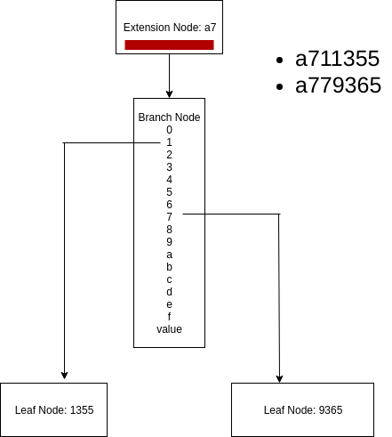

Slide 34
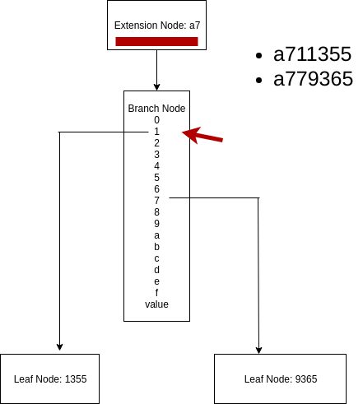

Slide 35
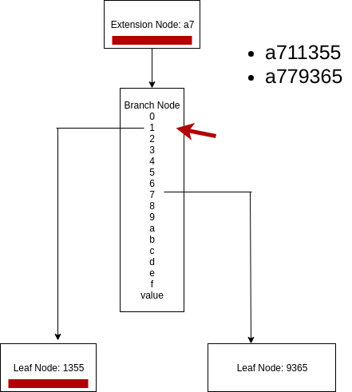

Slide 36
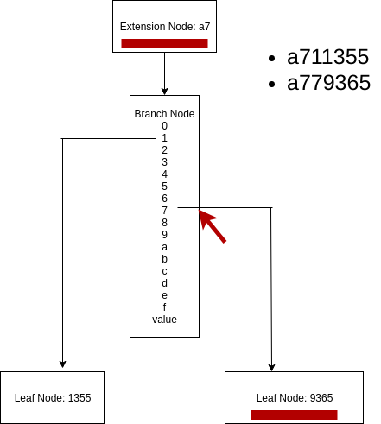

Slide 37

Notes:
Как видим из предыдущего слайда такие деревья имеет достаточно сложную структуру, соответственно чтение и запись достаточно дорогие операции. Поэтому доступ к котикам в этом дереве было достаточно долгой операцией. Как мы ее решили. Что тормозило все приложение.

Slide 38
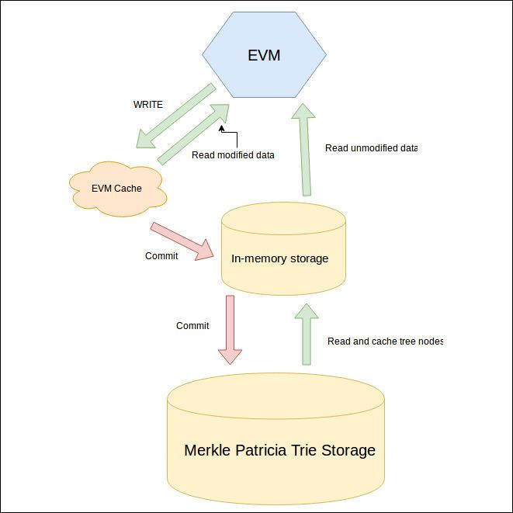
Notes:
Мы оптимизировали данные операции с помощью двухуровнего кэша. В EVM кэш записываются все изменения и прочитанные из постоянной памяти данные. После успешной выполнении транзакции данные из EVM кэша записыаются в глобальный кэш. Глобальный кэш записывается в постоянное хранилище после валидации одного или нескольких блоков.

Slide 39
EVM
internal state and computation
executes machine code compiled from Solidity, LLL etc
stack machine, the stack has a maximum size of 1024
Notes:
EVM отвечает за работу с внутренним состояниями и вычислениями. Другими словами это рантайм окружение для смарт контрактов. EVM выполняет машинный код скомпилированный из высокоуровневых языков программирования, например Solidity. Виртуальная машина этериума - простая стек машина, максимальный размер стека 1024

Slide 40

Notes:
EVM - вычисляет примтивные операции, поэтому его можно предстваить в виде котика с калькулятором.

Slide 41
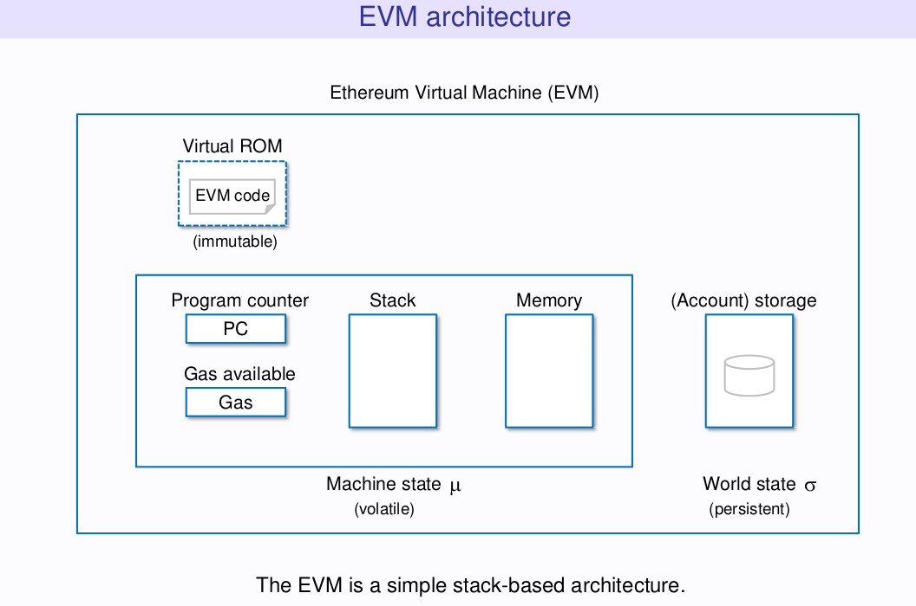
EVM
Notes:
На этой диаграмме можно увидеть простую диаграмму архитектуры EVM:
Неизменяемый код, который выпоняется на EVM
Stack куда записываются аргументы и промежуточные значения для кодов операций виртуальной машины
Программный счетчик
Газ. Что такое газ? Как было сказано ранее каждая операция, которая выполняется в EVM, выполняется на всех нодах одновременно. Недостаток этого, что каждый шаг выполнения очень дорог. Gas - это плата за выполнение. Причем каждая операция имеет разную цену, которая заввисит от сложности операции.
Память
Хранилище аккаунта - это глобальное состояние

Slide 42
def cycle(machine_state, sub_state, exec_env, cost_with_status) do
operation = MachineCode.current_operation(machine_state, exec_env)
inputs = Operation.inputs(operation, machine_state)
machine_state = MachineState.subtract_gas(machine_state, cost_with_status)
{updated_exec_env, sub_state} = SubState.add_refund(machine_state, sub_state, exec_env)
{n_machine_state, n_sub_state, n_exec_env} =
Operation.run(operation, machine_state, sub_state, updated_exec_env)
final_machine_state =
n_machine_state
|> MachineState.move_program_counter(operation, inputs)
|> MachineState.increment_step()
{final_machine_state, n_sub_state, n_exec_env}
end

Slide 43
EVM
iex> EVM.run(code) stack: [] operation: push1 stack: [1] operation: push1 stack: [1, 0] operation: add stack: [1] operation: push1 stack: [1, 0] operation: sstore stack: []
iex> code = <<96, 1, 96, 0, 1, 96, 0, 85>> iex> code |> EVM.MachineCode.decompile [:push1, 1, :push1, 0, :add, :push1, 0, :sstore]
Notes:
Рассмотрим простой пример.

Slide 44
Blockchain
(1) Validate (or, if mining, determine) ommers;
(2) validate (or, if mining, determine) transactions;
(3) apply rewards;
(4) verify (or, if mining, compute a valid) state and block nonce
Notes:
Блокчейн занимается валидацией блоков и транзакций. Процесс валидации включает в себя: ...

Slide 45

Notes:
Я не нашел подходящего котика, чтобы представить подпроект блокчейн. Поэтому на этом слайде просто грустный котик. Он готовит вас к следующему слайду.

Slide 46
Blockchain
errors = []
|> check_state_root_validity(child_block, block)
|> check_ommers_hash_validity(child_block, block)
|> check_transactions_root_validity(child_block, block)
|> check_gas_used(child_block, block)
|> check_receipts_root_validity(child_block, block)
|> check_logs_bloom(child_block, block)
Notes:
Опишем каждый шаг валидации более подробно на основе кода у нас в проекте:
Check state root validity - проверяет совпадает ли корневой хэш глобального хранилища. В этом хранилище хранятся все состояния аккаунтов
Check ommers hash validity - полученный оммеры сериализуются с помощью RLP кодировки, затем от полученного значение получается хеш. Этот хеш мы и сравниваем
Check transactions root validity - все транзакции блока тоже записываются в отдельное меркл три хранилище. И на этом шаге мы сравниваем хеши корней
Check receipts root validity - валидириует корневой хеш чеков блока. Чек содержит различную информацию о транзакции. Как много газа было использовано EVM и так далее
Сheck logs bloom - валидирует блум фильт логов блока. Подробно про логи блум фильтры вы можете почитать у меня в блоге

Slide 47
Blockchain hardfork configuration
Upgrades in Ethereum
Way to introduce new changes to the chain
Notes:
В Эфириуме и во многих других криптовалютах хардфорк - это способ ввести новые изменения в цепь. Хардфорк - это изменение правил валидации. Таким образом если не обновить программное обеспечение на нодах они будут считать новые блоки невалидными. Если не все ноды обновляются создается новая криптовалюта. Такое произошло 1 августа 2017 года, Часть майнеров совершила хардфорк и появился Bitcoin Cash.

Slide 48
Blockchain hardfork configuration
defmodule EVM.Configuration do @moduledoc """ Behaviour for hardfork configurations. """ @type t :: struct() # EIP2 @callback contract_creation_cost(t) :: integer() # EIP150 @callback extcodesize_cost(t) :: integer()
Notes:
В Эфириуме новые предложения по изменению которые предлагаются сообществом. Называются EIP - Ethereum Improvement Proposal. В мане конфигурация хардфорков сделана через behaviour’ы. Когда пояляется новое изменение в Эфириуме. Мы добаяляем новый метод в базовый behaviour. Все конфигурации хардфорков его имплементируют.

Slide 49
ExWire
RLPx
DevP2P
Eth Wire
Notes:
Это p2p уровень взаимодействия нод. Как известно, в p2p системах, каждый пир может посылать и получать данные напрямую от другого клиента, каждый пир играет роль и клиента и сервера. В Эфириуме все ноды могут посылать запросы для получения информации от других нод о текущем состоянии Эфириума (блоки и так далее) Нода уверена, что данные валидны потому что она может их валидировать их в соответствии с консенсусом Эфириума.
Проект ExWire - это клиент для RLPx, DevP2P, EthWire.

Slide 50
RLPx
Node Discovery and Network Formation
Encrypted handshake
Encrypted transport
Peer Reputation
Notes:
RLPx - это криптографический p2p протокол, который предоставляет приложениям интерфейс общего назначения для взаимодействия между собой. Он использует алгоритм, основанный на алгоритме Kademlia, для поиска новых нод. В моем блоге подробно описано устроиство алгоритма Кадемлия и ее имплементация у нас в проекте

Slide 51
DevP2P
Hello
Disconnect
Ping
Pong
Notes:
DevP2P - это основные сообщения, которыми обмениваются ноды в RLPx. Ноды могут поддерживать любое число сабпротоколов. Devp2p отвечает за согласование поддерживаемых сабпротоколов на обоих сторонах и осуществляет обмен сообщениями по одному соединению. Сообщения передаются в формате RLP.
Сообщения:
Hello - первый пакет, который отправляется по соединение, отправляется один от обоих сторон. В сообщении содержится версии протокол и общая информацией о нодах.
Disconnect - уведомление ноды об отключении пира. Ping - запрос на Pong, Pong - ответ на Ping.
Ping и Pong используются для проверки того, что пир все еще онлайн.
Теперь рассмотрим какие сабпротоколы существуют в сети.

Slide 52
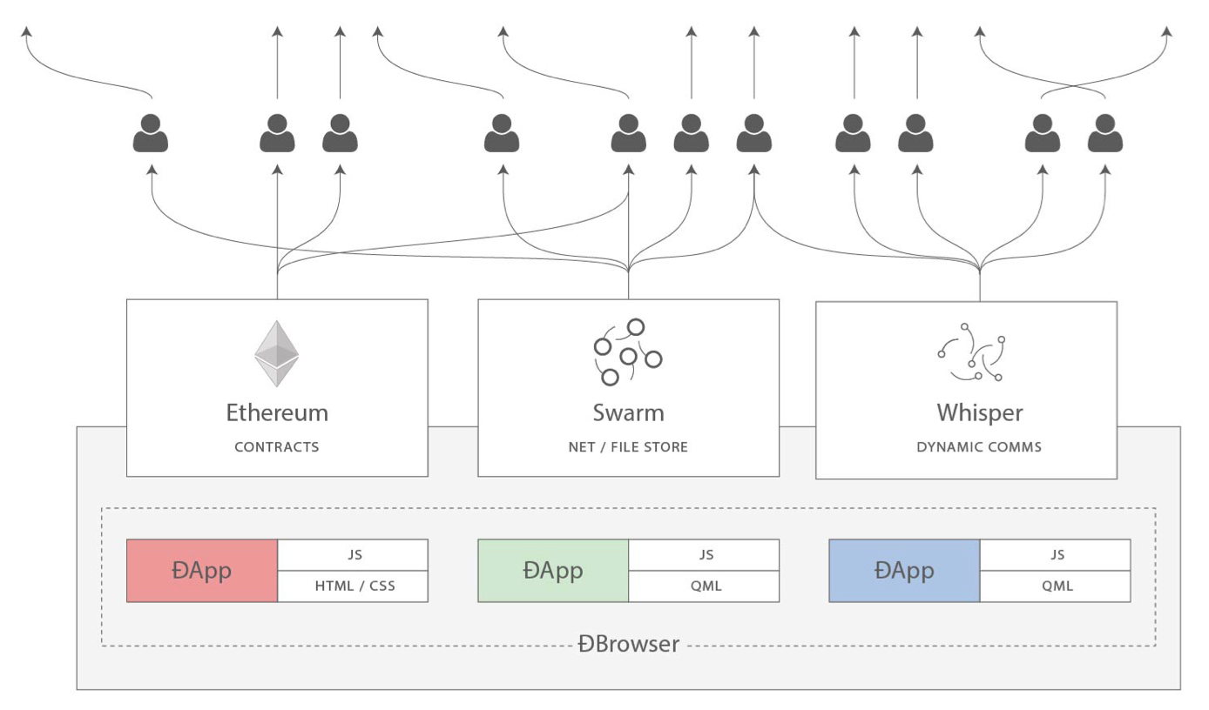
Web3 protocols
Notes:
Eth - основной протокол. По нему осуществляется синхронизация сети и обмен информацией о блоках, транзакциях и так далее.
swarm - p2p обмен файлами. Файлы адресованы по хэшу от их контента, Близко к Битторенту, возможно получать данные от многих нод одновременно и до тех пор пока хотя бы одна нода содержит кусок данных, данные будут доступны.
Whisper - приватный безопасный обмен собщениями между нодами,

Slide 53
Current state
Passing all common tests
Working p2p layer
Working warp sync
Notes:
На каком мы сейчас этапе. У Эфириума есть репозиторий с тестами. В них тестируеются коды операций виртуальной машины, транзакции, вложенные сообщения, условия различных хардфорков, очень много краевых условий. Мана проходит 100 % этих тестов. Их достаточно много. Больше ~10_000. Мы прогнали все блоки ропстена через наш клиент и все они успешно импортировались. Ропсен - это тестовая сеть Эфириума. У нас законченный p2p слой, т.е мы можем обмениваться данными с другими нодами в сети. У нас нет Proof of Work консенсуса, который используется в Эфириуме. Наш клиент можно будет использовать для получение данных из Эфириума.

Slide 54
Usage
git clone https://github.com/mana-ethereum/mana
mix sync --chain ropsten --provider-url ipc://path/jsonrpc.ipc

Slide 55
Future directions
JSON-RPC API
Optimization
Different consensus algorithms
Notes:
Сейчас мы работаем над JSON-RPC API. Спецификация этого апи общая для всех клиентов. Осталось имплементировать пару методов и наш клиент можно подключить к метамаску. Метамаск - это расширение для браузера, которое предоставляет возможность подключить к Эфириуму.
Еще нам нужно избаваиться от нескольких узких мест. Одно из которых хранилище.
Дальше у нас в планах сделать возможность использование маны с различными алгоритмами консенсуса. Proof of A, Proof of Stake.

Slide 56
Advantages of Elixir
Concise syntax
Concurrent execution
Well-documented code
Notes:
Преимущества использование Эликсира для нашего клиента:
Лаконичный и краткий синтакс, который помог зафиксировать в коде не самую простую предметную область Эфириума. Могу сказать по личному опыту, наш клиент один самых близких к Yellow Paper Эфириума. Yellow Paper - это спецификация Эфириума.
Конкурентное выполнение кода. Основной профит который мы получили от конкурентного выполнения кода - это скорость выполнения тестов. Как было сказано ранее у Эфириума огрмоное количество общих тестов. Я разговаривал с проджект менеджером клиента на расте - парити. Он сказал что тесты в ci - у них занимают много времени. Это связано с долгой компиляцией раста и с тем что тесты у них выполняются в одном потоке. У нас тесты для каждого харфока выпоняются в своем процессе. Тесты выполняются за 10-12 минут.
Еще мы планируем использовать процессы эрланга для конкуретного исполнения транзакций.
У нас хорошо документрированный код. Эликсир имеет хорошие инструменты для написания и публикации документации. Плюс очень сильно помогают доктесты.

Slide 57
Disadvantages of Elixir
(Relatively) new language
Dynamic typing
Notes:
Относительно новый язык. В элексир сообществе не так много криптографических библиотек, Например арифметических операций на эллиптическими кривыми. Поэтому многое мы писали сами
Динпмическая типизация. Много раз было что в какой-то в какую-то операцию виртуальной машины приходили параметры не того типа, ошибка происходила в момент выполнения. Ну это проблема всех динамически типизированных языков. Вы можете сказать, что для нужно пользовать dialyzer’ом. Соглашусь, но иногда правка тайпспеков dialyzer’а занимает больше времени, чем написание новой фичи

Slide 58
Things to improve for dev community
Tests are not documented
Backward compatability
DevP2P documentation
Notes:
Теперь расскажу с какими проблемами в сообществе разработчиков Эфириума мы столкнулись разрабатывая наш клиент:
Общие тесты не документированы и в большинстве случаев не понятно, что они тестируют. У многих тестов очень странные название. Например vitalikTransactionTest или ShanghaiLove
Как было сказано апгрейды в Эфириуме производятся через хардфорки. И в большинстве случаев это читается плохо и выглядит как грязный хак с проверкой на номер блока.
P2p слой документирован очень плохо. Он документирован нстолько плохо, что логика в некоторых клиентах отличается друг друга. Я встретил это в вычислении расстояния между нодами в алгоритме поиска нод.
Более развернуто об этих проблемах вы можете почитать в моем блоге. После публикации моего поста со мной связались представители Эфириума, чтобы обсудить пути решения.

Slide 59



More Libraries
Ethereumex
Ex_abi
BN
Notes:
Кроме основного проекта Маны, мы написали еще несколько библиотек которые используеются сообществом:
Ethereumex - JSON RPC клиент для Эфириума. Обертка над апи с поддержкой Unix сокетов.
Ex_abi - ABI кодировка Эфириума. Application Binary Interface - используется для вызова функций смарт контрактов из виртуальной машины.
BN - арифметические операции над кривой BN128. Используются для zkSNARK’ов. Доказательства с нулевым знанием.
Обо всех трез библиотеках у в моем блоге есть подробные посты.

Slide 60
Who are using our projects
OmiseGO
Consensys
AgileAlpha

Slide 61

About me
Github: https://github.com/ayrat555
Blog: https://www.badykov.com/
Telegram: https://t.me/Ayrat555
Email: ayratin555@gmail.com
Notes:
Здесь представлены ссылки, которые вы можете посетить. Кроме маны у меня есть еще пару небольших опен соурс проектов на Эликсире, Расте и Котлине
Также я стараюсь вести блог. Пишу об интересных для меня вещах, которыми я занимаюсь. Cегодня во время доклада я буду оставлять ссылки на посты в моем блоге, где тема раскрыта более подробно.
Если у вас будут вопросы после доклада, можете задать мне их в телеграмм или на почту

Slide 62

Thanks!
https://github.com/poanetwork/mana
https://forum.poa.network/t/elixir-developer/2047
Notes:
Спасибо за внимание. Можете перейти на гитхаб репозитория, познакомится с кодом. Много issues’оа открыто, можете законтрибьютить. Если у вас есть вопросы по проекту или по докладу, можете подойти ко мне после митапа и задать мне их. Также POA Network набирает Elixir разработчиков. Пишите мне в телеграм.

Slide 63
When we say Elixir may not be suited to do number crunching, we are usually thinking a bit beyond analytics, averages, medians, etc. Because it is not necessarily the mathematical processing that hurts but rather the lack of support for large mutable data structures that would allow us to do implement things like image processing or support vector machines efficiently.
For example, think how you would implement a 100x100 matrix in Elixir and how much copying you would need to do to change a single {x,y} pair using immutable data structures. If you need performance, your best bet is ETS or falling back to C (which is what many languages do anyway).

